Slide 1
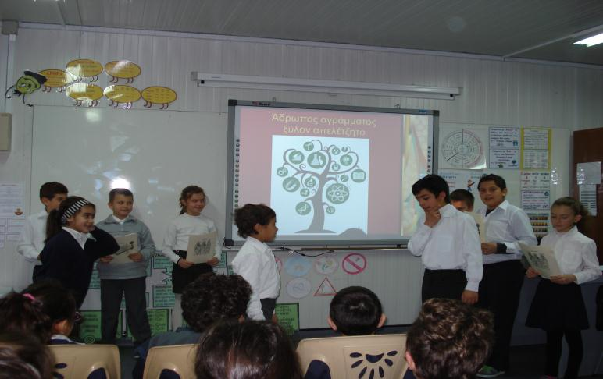
Γιορτή των γραμμάτων

Slide 2
